Slide 1
初等微积分
清华大学 秦岳

Slide 2
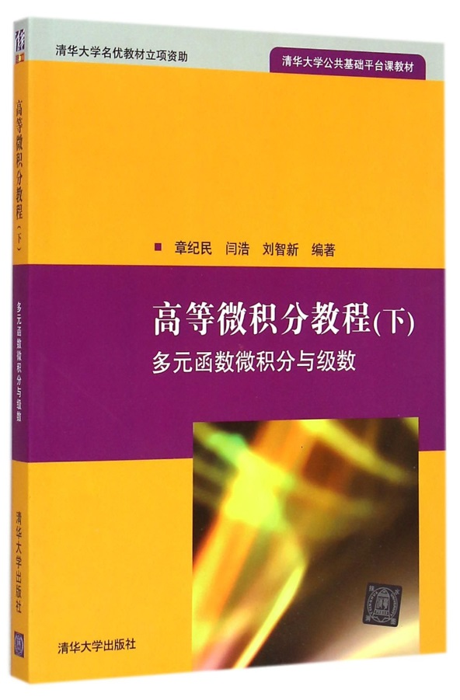
微积分
微积分（Calculus）是高等数学中研究函数的微分（Differentiation）、积分(Integration)以及有关概念和应用的数学分支。它是数学的一个基础学科。内容主要包括极限、微分学、积分学及其应用。微分学包括求导数的运算，是一套关于变化率的理论。它使得函数、速度、加速度和曲线的斜率等均可用一套通用的符号进行讨论。积分学，包括求积分的运算，为定义和计算面积、体积等提供一套通用的方法。

Slide 3
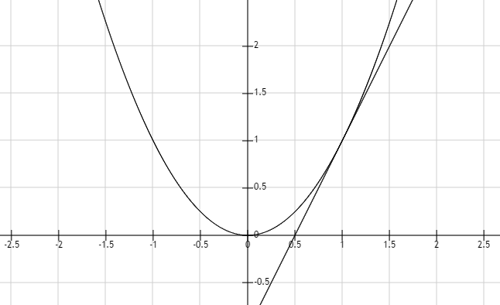
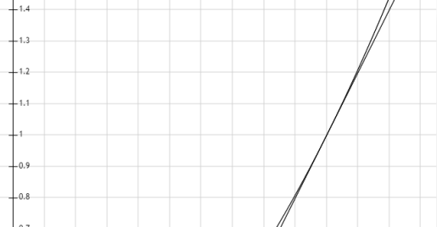
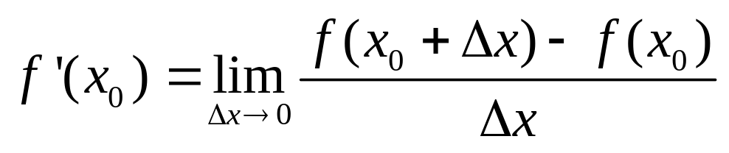
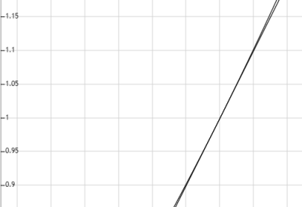

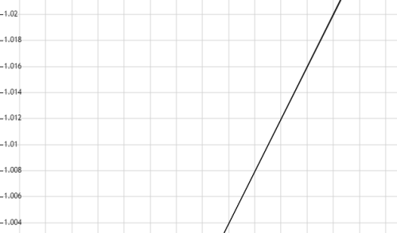
导数与斜率
^{斜率：对于一次函数y=kx+b斜率即为k。}
^{导数：通俗的说函数在一点的导数为在该处做切线，所得直线的斜率}
^{也可记做}
将原函数y(x)每个点的导数全部算出后形成一个新的函数叫做原函数的导函数y’(x)

Slide 4

高阶导数
一阶导函数的导数称为二阶导数，二阶以上的导数可由归纳法逐阶定义。二阶和二阶以上的导数统称为高阶导数。从概念上讲，高阶导数可由一阶导数的运算规则逐阶计算，但从实际运算考虑这种做法是行不通的。
二阶导数f’’(x)或f⁽²⁾(x)，三阶导数f’’’(x)或f⁽³⁾(x)
可记做

Slide 5
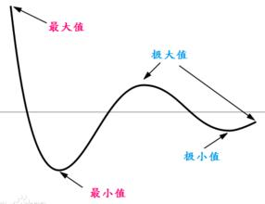
导数与函数单调性
一阶导数(斜率)描述增减
二阶导数描述一阶导数的增减，即为函数的下凸/上凸
函数极值点处一阶导为0。

Slide 6
导数公式
导数四则运算：
(u±v)’=u’±v’
(uv)’=u’v+v’u
(u/v)’=(u’v-v’u)/v^2
(c*f(x))’=c*(f(x)’)
复合求导(链式法则)：
u(v(x))’=du/dx=du/dv * dv/dx
证明：略

Slide 7
多项式求导
1、常函数f(x)=c，f’(x)=0;(显然)
2、多项式f(x)=x^n,f’(x)=n*x^(n-1)
证明(n为正整数的特殊情况)：
f’(x)=(f(x+△x)-f(x))/△x (△x趋于0)
=((x+△x)^n-x^n)/△x
=1/△x *
(Σ(0<=k<=n)C(n,k)*x^(n-k)*△x^k - x^n)
= Σ(1<=k<=n)C(n,k)*x^(n-k)*△x^(k-1)
因为△x趋于0，只有K=1保留下来其余全是0

Slide 8
三角函数求导
y=sin(x),y’=cos(x)
证明 (和差化积) ：
△y/△x=cos(x+△x/2)sin(△x/2)/(△x/2)
=cos(x)
同理可证
y=cos (x),y’=-sin(x)

Slide 9
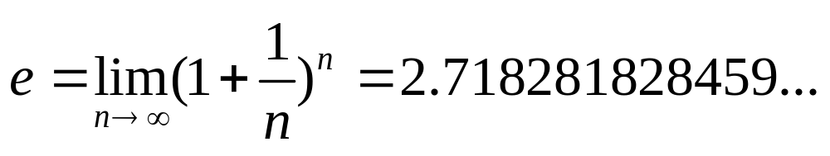
自然对数的底数e
过去，有个商人向财主借钱，财主的条件是每借1元，一年后利息是1元，即连本带利还2元，年利率100%。利息好多喔！财主好高兴。财主想，半年的利率为50%，利息是1.5元，一年后还1.5^2=2. 25元。半年结一次帐，利息比原来要多。财主又想，如果一年结3次，4次，……，365次，……，岂不发财了？
假如1/n年结一次帐,那么每次翻(1+1/n)倍，共n次，当n趋于无穷大时得到自然对数的底数

Slide 10
自然的导函数
y=e^x , y’=e^x
证明：
(e^(x+△x)-e^x)/△x
=e^x*(e^△x-1)/△x
(令u=e^△x-1，有 △x=ln(u+1))
= e^x*u/ln(u+1)
=e^x/(ln((1+u)^(1/u)))
=e^x/(ln((1+1/n)^n))
=e^x/ln(e)

Slide 11
奇妙的导函数
y=ln(x) , y’=1/x
证明：
(ln(x+△x)-ln(x))/△x
=ln(1+△x/x)/△x
= ln((1+△x/x)^(x/△x))/x
=ln(e)/x
=1/x

Slide 12
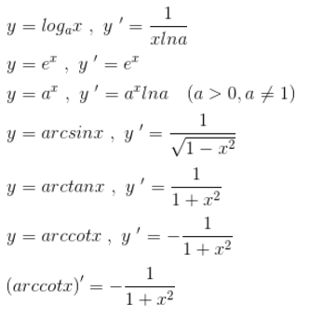
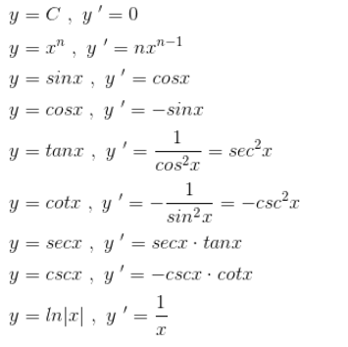
更多的导数公式
需要时自行查表

Slide 13
多项式求导2
完备证明
(x^n)’=(e^ln(x^n))’
= e^ln(x^n)*(ln(x^n))’ (链式法则)
=x^n*(nln(x))’
= x^n*n(ln(x))’
= x^n*n*(1/x)
=nx^(n-1)

Slide 14
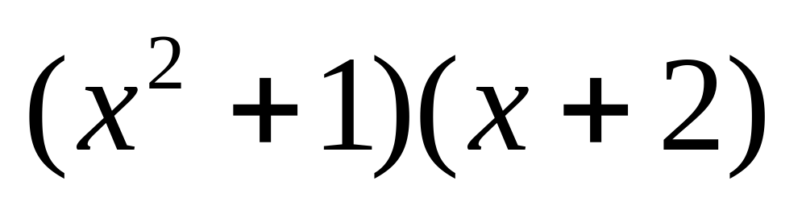
求导练习1

Slide 15
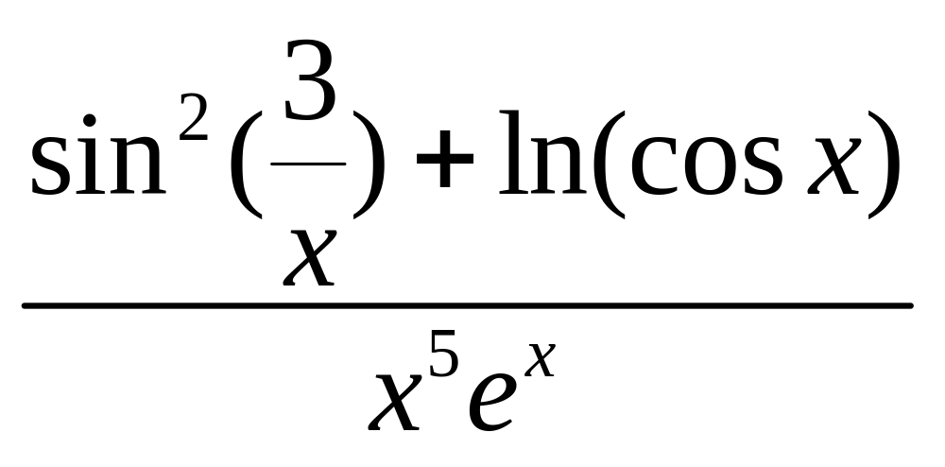
求导练习2

Slide 16
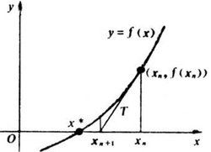
牛顿迭代法
牛顿迭代法（Newton‘s method）又称为牛顿-拉夫逊（拉弗森）方法（Newton-Raphson method），它是牛顿在17世纪提出的一种在实数域和复数域上近似求解方程根的方法。多数方程不存在求根公式，因此求精确根非常困难，甚至不可能，从而寻找方程的近似根就显得特别重要。方法使用函数f(x)的前若干阶导数来寻找方程f(x) = 0的根。牛顿迭代法是求方程根的重要方法之一，其最大优点是在方程f(x) = 0的单根附近具有平方收敛，而且该法还可以用来求方程的重根、复根，此时线性收敛，但是可通过一些方法变成超线性收敛。另外该方法广泛用于计算机编程中。

Slide 17
牛顿迭代法
求解方程f(x)=0
随机一个初始点
对于当前点x，做切线(求导)，计算与x轴交点作为下一轮迭代的x
可得x_next=x-f(x)/f’(x)
f(x)<eps时终止，对于大部分函数有效(反例y=1/x)

Slide 18
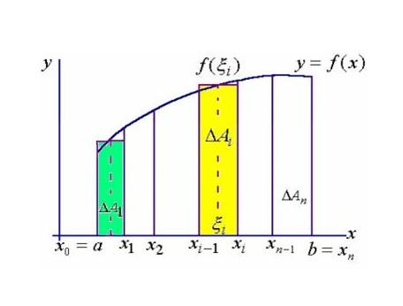
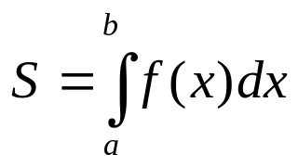
定积分
求函数[a,b]区间里的有向面积，在x轴上方为正，x轴下方为负。
极限法：将区域切成无数细长条，每一长条用矩形面积f(x)*dx近似
S≈Σ(f(x)dx)

Slide 19
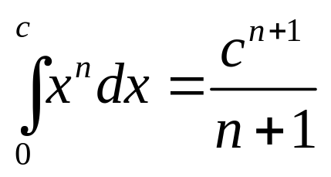
求定积分
求y=x^2在[0,c]之间的面积
Σ(0<=k<n)((c*k/n)^2)*(c/n)
=Σ(0<=k<n)((c*k/n)^2)*(c/n)
=c^3/n^3*Σ(k<n)k^2
=c^3/3 (由平方和公式)
更一般的

Slide 20
积分与微分
因为y’(x)=(y(x+dx)-y(x))/dx
故y’(x)*dx=y(x+dx)-y(x)
有Σ(y’(x)*dx)
=(y(x1)-y(x0))+(y(x2)-y(x1))+(y(x3)-y(x2))+…
=y(xn)-y(x0)
=y(b)-y(a)

Slide 21
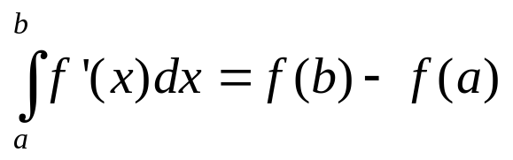

不定积分
不定积分-反导数 是求导的逆运算
g=f’ 则 f=∫g
注意到对于任意常数c，(f(x)+c)’=g(x)
故通常写为∫f(x)dx=g(x)+c
若求得不定积分∫f=g，则任意定积分均可直接由g(b)-g(a)得到

Slide 22
更多的不定积分公式
右侧为导函数，左侧为原函数(注意+C)

Slide 23
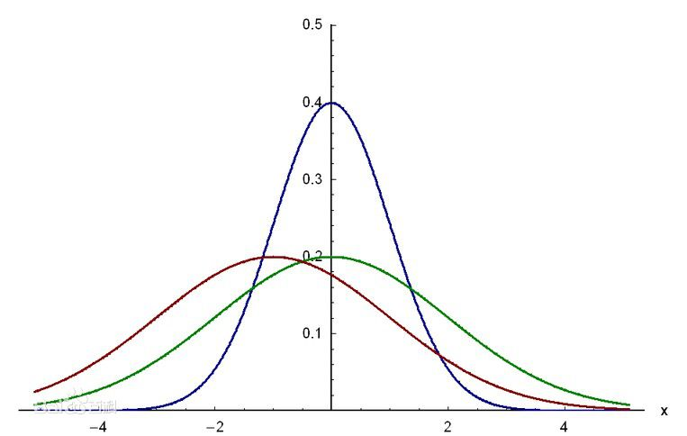
积分与概率密度
连续型随机变量X的概率密度函数，X∈[L,R]的概率为[L,R]的面积。

Slide 24
积分与无穷向量
对于一个函数f(x)可以理解为一个无穷维的向量，每个点的函数值是一个维度，那么两个函数f(x)和g(x)的内积就可以理解为∫f(x)g(x)dx

Slide 25
函数正交基
对于线性空间的一组正交基，需要满足对于任意两个基向量A,B有A·B=0
空间中一个点x在正交基{A}上的坐标为A·x/A·A
单位标准正交基
考虑定义在[0,1]的函数空间与多项式基
1,t,t^2,t^3…施密特正交化

Slide 26
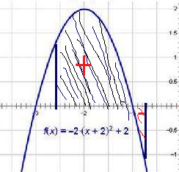
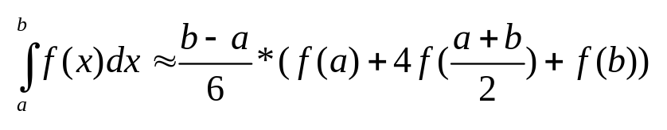
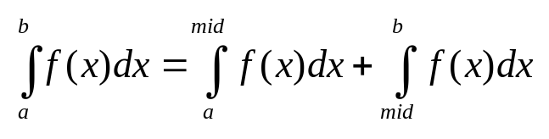
自适应Simpson积分法
求二次函数[a,b]之间的面积
S=((b-a)/6)*(f(a)+4f((a+b)/2)+f(b))
对于复杂函数无法得到解析式，但可以计算f(x)，如何计算其定积分？
二次函数拟合积分法：
一分为二用同样方法检验误差是否达到要求eps
未达到要求递归积分

Slide 27
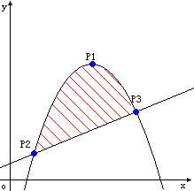
HDU1071
求面积

Slide 28
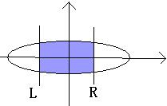
HDU1724
求面积

Slide 29
BZOJ2178: 圆的面积并
给出N个圆，求其面积并(N<=1000)
方法一：计算几何
方法二：自适应积分
位于x的一条竖线与圆交集的长度为f(x)，∫f(x)dx即为答案。

Slide 30
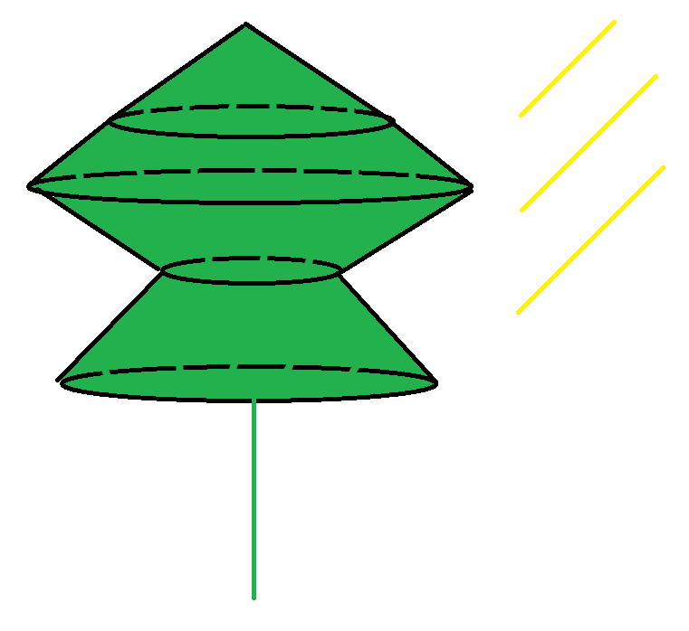
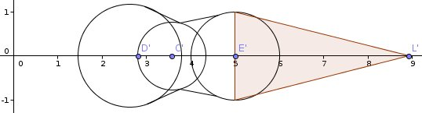
NOI2005月下柠檬树
给定一棵”树”，求投影面积。
先作投影(计算几何)
用计算几何算法 或 Simpson积分求多边形/圆面积并

Slide 31
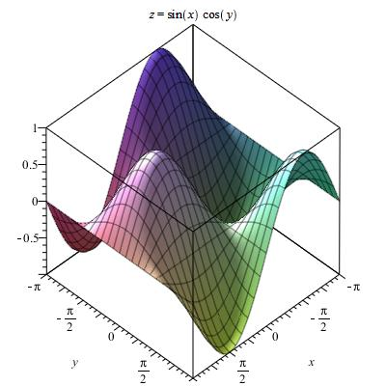
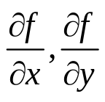
偏导数
对于二元函数f(x,y)，在(x0,y0)处固定y不变切片移动x，可以得到一个单变量函数g(x)，同理固定x不变可以得到h(y)，可以定义某一个方向的导数
求导时只需将另一个变量当做常数即可。

Slide 32
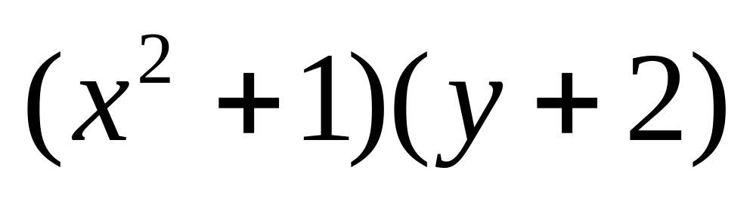
偏导练习1

Slide 33
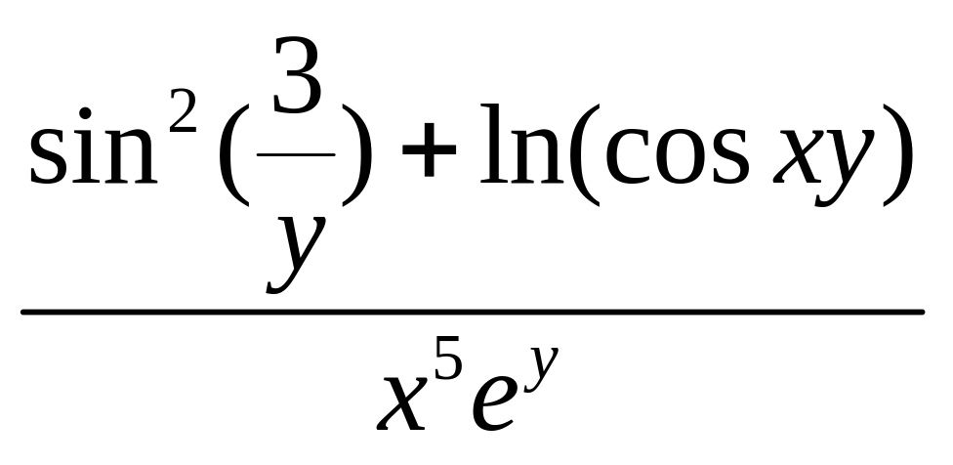
偏导练习2

Slide 34
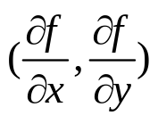
偏导数与梯度
在个点处函数值上升最快的方向

Slide 35
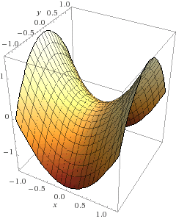
极值条件
函数取极值时一定要求切线水平(导数为0)
对多元函数体现为个方向偏导数为0(必要条件)
反例(鞍点):
y=x^3
z=x^2-y^2

Slide 36
拉格朗日乘数法
设给定二元函数z=ƒ(x,y)和附加条件φ(x,y)=0，为寻找z=ƒ(x,y)在附加条件下的极值点，先做拉格朗日函数L(x,y,λ)=ƒ(x,y)+λφ(x,y)，其中λ为参数。求L(x,y)对x和y的一阶偏导数，令它们等于零，并与附加条件联立，即
L'x(x,y)=ƒ'x(x,y)+λφ'x(x,y)=0，
L'y(x,y)=ƒ'y(x,y)+λφ'y(x,y)=0，
φ(x,y)=0
由上述方程组解出x，y及λ，如此求得的(x,y)，就是函数z=ƒ(x,y)在附加条件φ(x,y)=0下的可能极值点。
BZOJ2508: 简单题
BZOJ2876 [Noi2012]骑行川藏

Slide 37
BZOJ2508 简单题
维护一个平面，支持三种操作：
0.加入一条直线(给的是两点式)
1.删除一条直线
2.询问到所有直线距离平方和最小的点

Slide 38
NOI2012 骑行川藏
给定n段路，每段长度为si，如果在这段路上以vi的速度匀速行驶，那么消耗的体力为ki*(vi-ui)^2*si，求在不超过体力上限E情况下的最短时间

Slide 39
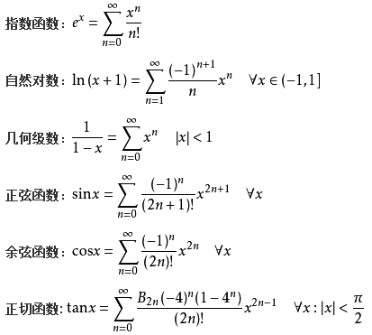
泰勒级数
在数学中，泰勒级数（英语：Taylor series）用无限项连加式——级数来表示一个函数，这些相加的项由函数在某一点的导数求得。泰勒级数是以于1715年发表了泰勒公式的英国数学家布鲁克·泰勒（Sir Brook Taylor）的名字来命名的。通过函数在自变量零点的导数求得的泰勒级数又叫做迈克劳林级数，以苏格兰数学家科林·麦克劳林的名字命名。 泰勒级数在近似计算中有重要作用。
百度百科：http://baike.baidu.com/view/400903.htm
泰勒级数计算器： http://zh.numberempire.com/taylorseriesexpansion.php

Slide 40
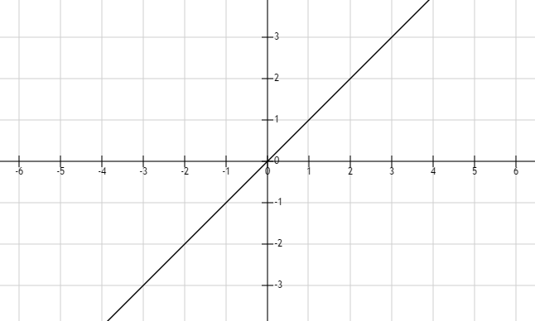
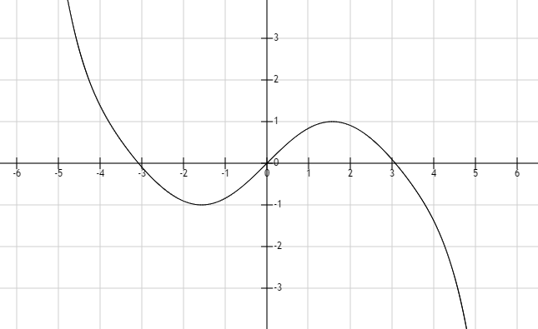
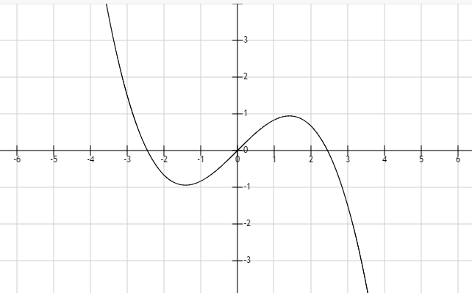
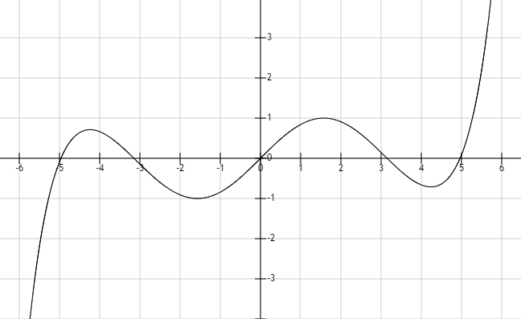
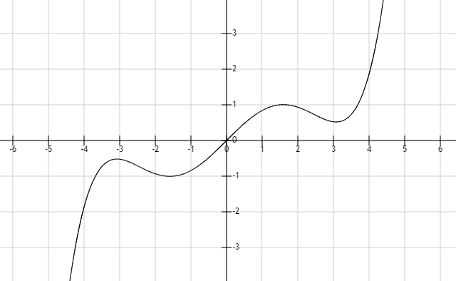
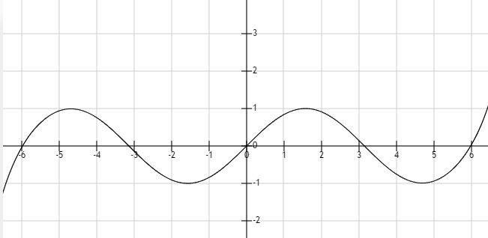
正弦函数的泰勒级数逼近

Slide 41
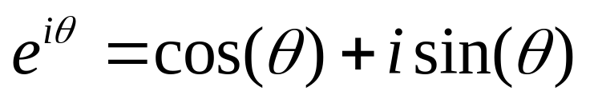

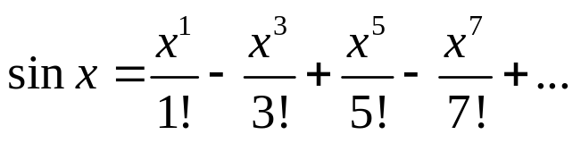
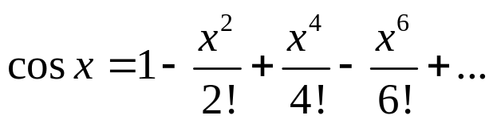
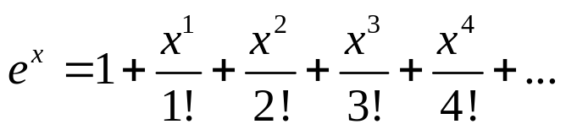
欧拉公式
由麦克劳林展开可以简单看出
特别的

Slide 42
有趣的玄学问题
实数次幂？
虚数次幂？
什么是无穷？

Slide 43
BZOJ5020[THUWC 2017]在美妙的数学王国中畅游
数学王国中，每个人的智商可以用一个属于 [0,1]的实数表示。数学王国中有 n 个城市，编号从 0 到 n−1 ，这些城市由若干座魔法桥连接。每个城市的中心都有一个魔法球，每个魔法球中藏有一道数学题。每个人在做完这道数学题之后都会得到一个在 [0,1] 区间内的分数。一道题可以用一个从 [0,1] 映射到 [0,1]的函数 f(x) 表示。若一个人的智商为 x ，则他做完这道数学题之后会得到 f(x)分。函数 f有三种形式：
正弦函数 sin(ax+b) (a∈[0,1],b∈[0,π],a+b∈[0,π])
指数函数 e^(ax+b) (a∈[−1,1],b∈[−2,0],a+b∈[−2,0])
一次函数 ax+b (a∈[−1,1],b∈[0,1],a+b∈[0,1]
数学王国中的魔法桥会发生变化，有时会有一座魔法桥消失，有时会有一座魔法桥出现。但在任意时刻，只存在至多一条连接任意两个城市的简单路径（即所有城市形成一个森林）。在初始情况下，数学王国中不存在任何的魔法桥。
多次询问一个智商为 x 的人从城市 u 旅行到城市 v且做了所有城市内的数学题后，他所有得分的总和是多少。
1≤n≤100000,1≤m≤200000

Slide 44
谢谢观赏
Mathematics
Make life much more fun

